Slide 1


Trello като система за управление на знания в "Алтскейл България" ЕООД
Бизнес Казус по Управление на Знания

Slide 2
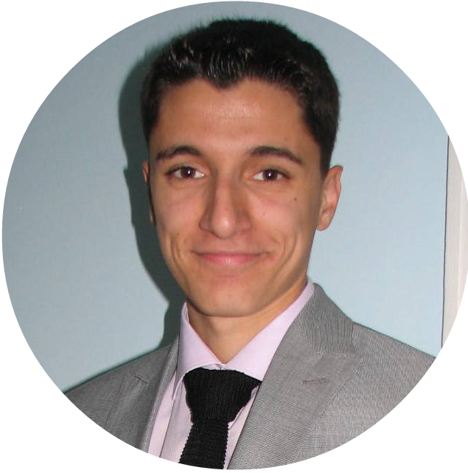
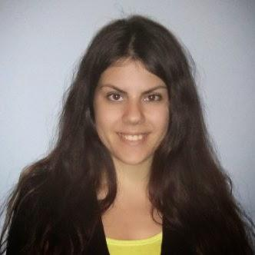
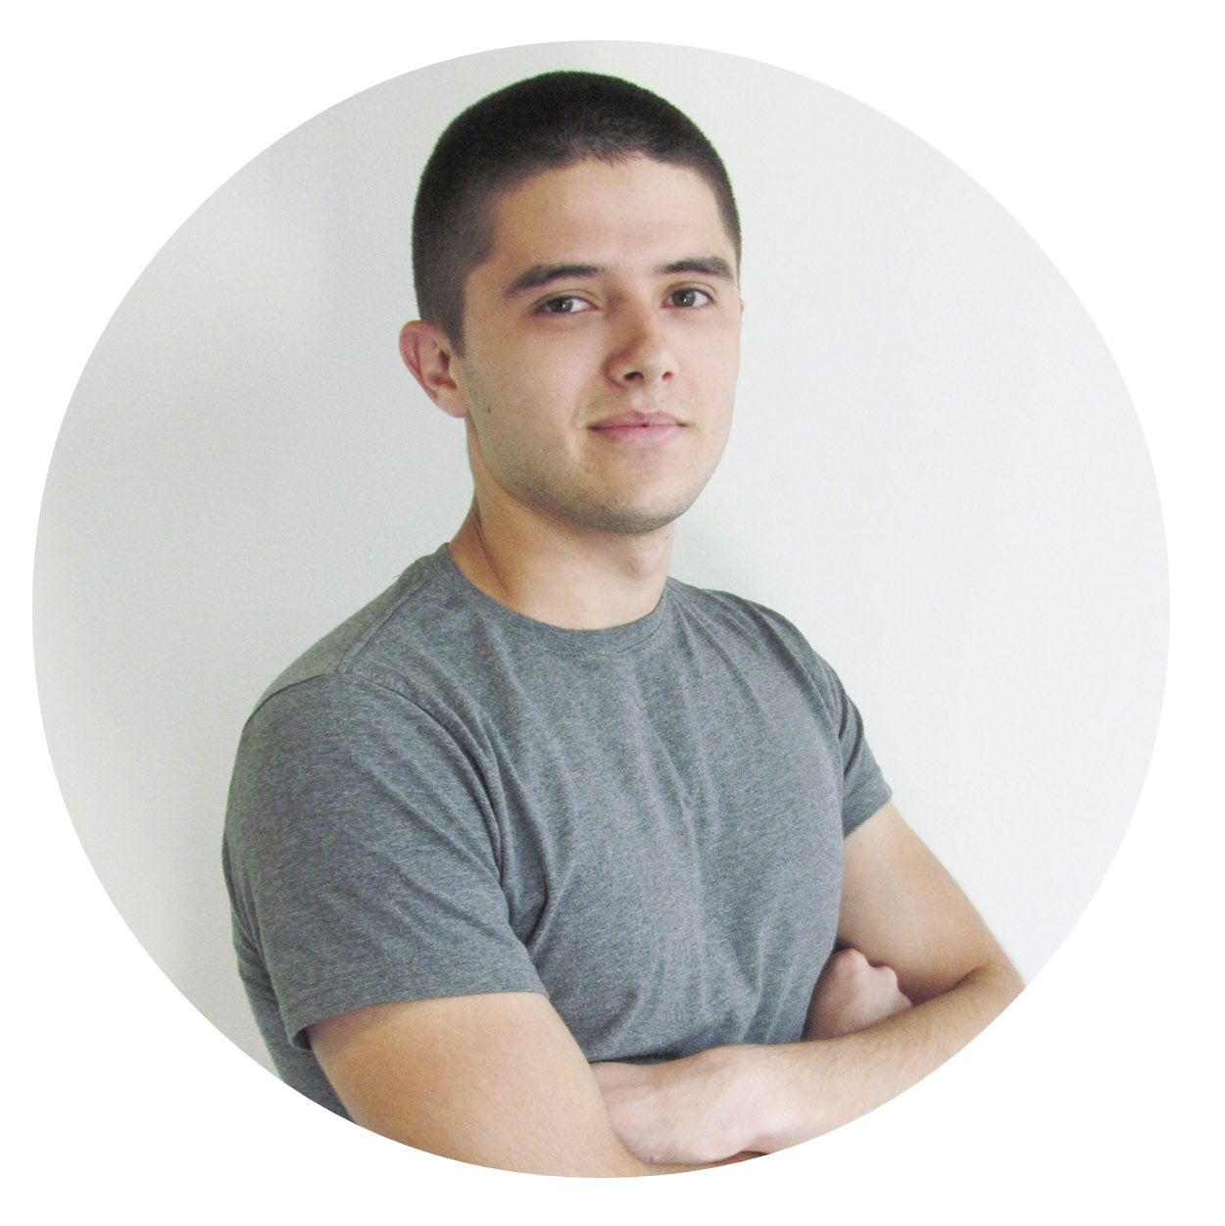
Изготвили
Венцислав Колев, фн:80656
Лилия
Симеонова, фн: 80712
Ахмед Садък, фн: 80668

Slide 3

Предприятие
“Алтскейл България" ЕООД
българска фирма за разработка на софтуер
предлага облачни услуги

Slide 4

“Алтскейл България"
2 офиса(София и Варна)
2 дейта центъра
36 служители

Slide 5

“Алтскейл България"
Основен партньор - американското дружество "AltScale Cloud Services Inc"
Служетели със солиден опит в сферата

Slide 6

Софтуерният бранш
двуцифрен ръст всяка година

Slide 7

Софтуерен бранш в България
68% оутсорсинг
Конкурентна среда
Постоянно увеличаващи се работни места

Slide 8

Собствени продукти на “Алтскейл България”
Облачна услуга за управление и хостинг на софтуер - IaaS
B2B направление

Slide 9

Визия и цели
Нова версия на Iaas
Развитие на маркетинговата стратегия

Slide 10

Партньори
Изработване на VoIP система през браузър.

Slide 11


AltScale в Е-бизнеса
Продажби на продуктите си онлайн
Онлайн разплащане

Slide 12

Бизнес процеси в AltScale
Управляват се от отдела за бизнес развитие

Slide 13

Протичане на бизнес процесите
План за реализация
Архитектура
Разпределяне на задачите

Slide 14


Причини за въвеждане на информационното решение
Нарастване на броя на служителите
Увеличаване на броя на проектите

Slide 15

Въвеждане на Trello
Управление на проекти чрез Trello

Slide 16
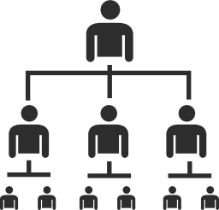

Описание на Trello
основна идея
дъски
билети
роли
организация

Slide 17

Идея на Trello
Управление на проекти
Време
Разходи
Ресурси

Slide 18
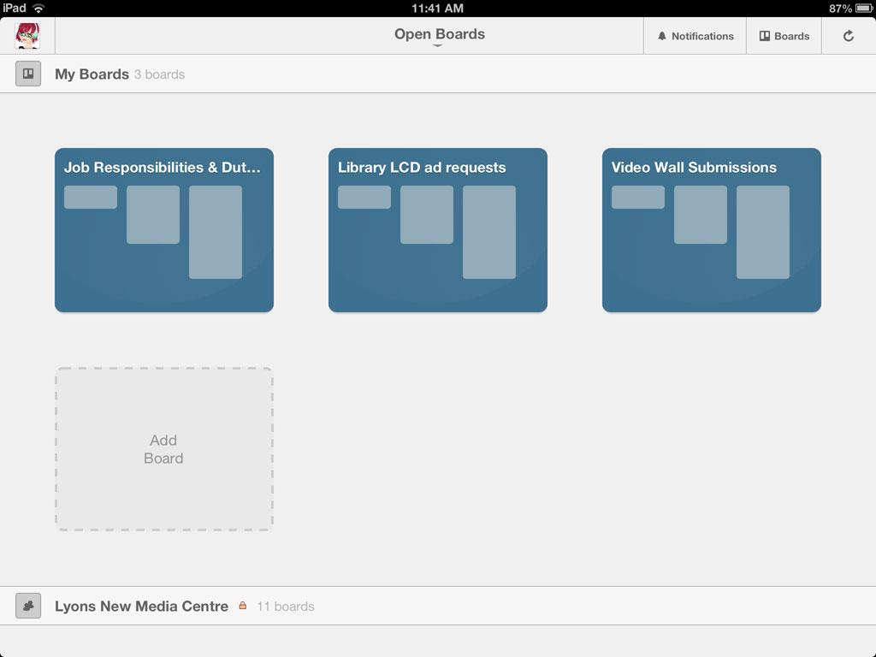
Дъски в Trello
Дъските представляват проекти
Може да има повече от една дъска

Slide 19
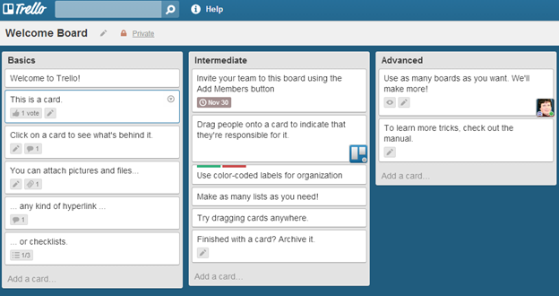
Карти в Trello
Съдържат се списъци от карти
Всяка карта представлява задача за изпълнение

Slide 20
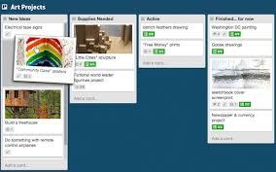
Карти в Trello
Картите се местят от един списък друг чрез drag&drop

Slide 21
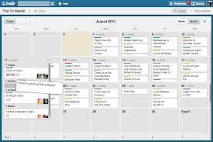
Календар

Slide 22


Допълнителни функции
краен срок
степен на важност
коментари
други

Slide 23


Крайни ползи
лесно следене на задачите
лесно разпределяне на задачите
постигнати ли са поставените цели?
парична инвестиция
времева инвестиция

Slide 24

Въпроси

Slide 25
Благодарим

